Slide 1
Nagy szoftverinfrastruktúra feletti inkrementális modell-analízis
Készítette: Csikós Donát
Konzulens: Horváth Ákos, Ráth István

Slide 2
Komplex szoftverrendszerek Fejlesztése
Motiváció

Slide 3
Függőségi problémák
Projekt A
Változtatás => kit érint?
public class Service {
public void serve(String in){}
}
public class Service {
public void serve(){}
}
Metódushívás => függőség.
Az összes „bejövő függőséget”
Java szoftver tároló
Projekt B
public class Client {
public void doWork() {
Service s = getService();
s.serve();
}
}
Notes:
Hangsúlyozni: Java alkalmazások.

Slide 4
Kihívások
OO rendszerek → sokféle függőség
Osztálybetöltés, függvényhívás, öröklés, függvény-felüldefiniálás, tagváltozó-hozzáférés
Nagyszámú Java szoftver (1000+)
Tisztán forráskód alapú analízis lassú
Fordítás + tesztek lefutattása idő- és erőforrásigényes
A fejlesztő gépén kivárhatatlan (fordítási idő több órás, napos nagyságrendű)
Nem mindig elérhető a forráskód
Notes:
Szoftver életciklus: gyakori hibajavítások, új funkciók
Szoftververziók konzisztenciáját garantálni kell
Elvárás: egy módosítás az érintett komponensre épülő szoftverekben ne okozzon hibát (smooth upgrade)
Szükséges: függőségi viszonyok ismerete
Változások potenciális hatása
Mit változtathatunk meg és hogyan
build.
Kihívás: Gyorsabb kell, mintha mindent lebuidelnénk és lefuttatnűnk az összs intergrációs tesztet.

Slide 5
Kihívások 2
Szoftver életciklus: gyakori hibajavítások, új funkciók
Egymás utáni szoftververziók konzisztenciáját mindenképp garantálni kell
Elvárás: egy módosítás az érintett komponensre épülő szoftverekben ne okozzon hibát (smooth upgrade)
Hiba
Fordítási idejű (complile error)
Futási idejű (linking | runtime | reflection error)
(Csak statikus függőségekkel foglalkozunk)
Notes:
Szoftver életciklus: gyakori hibajavítások, új funkciók
Szoftververziók konzisztenciáját garantálni kell
Elvárás: egy módosítás az érintett komponensre épülő szoftverekben ne okozzon hibát (smooth upgrade)
build.
Kihívás: Gyorsabb kell, mintha mindent lebuidelnénk és lefuttatnűnk az összs intergrációs tesztet.

Slide 6
Kitűzött cél
Szükséges: (statikus) függőségi viszonyok ismerete a teljes szoftverinfrastruktúrán (komponensek, verziók)
Kiszámítható a változtatások potenciális hatása
→ Mit változtathatunk meg és hogyan
Javasolt megvalósítás: szerver-kliens architektúrájú Java függőségkezelő eszköz
Szerver (build rendszer):
Gyors függőségi analízis a Java binárisokon
Függőségi adatbázis építése és karbantartása
A szoftveréletciklusba integrált módon
Kliens (fejlesztői munkaállomások):
Gyors lekérdezés az adatbázison
Eclipse keretrendszerbe integrálva
Korlátos erőforrások figyelembe vételével

Slide 7
Függőségi adatbázis származtatása bytekód analízis alapján

Slide 8

Architektúra
Lekérdezés a forráskód szerkesztőből
Eclipse IDE
Lekérdezések
Lekérdezés kezdeményezése
Eredmények megjelenítése
Kliens plugin
Fejlesztő
Összes vizsgálandó jar egy központi tárolóban
Bytekód analízis
Infrastruktúra méretétől függetlenül
Adatbázis lekérdezések alapján
Kliens
Szerver
Bináris tároló
Szerver
Függőségi adatbázis
Jar állományok struktúrája + függőségei

Slide 9
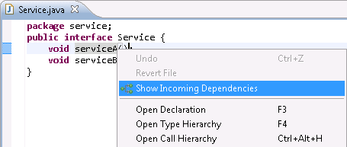
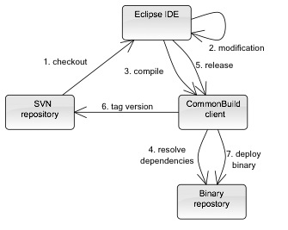
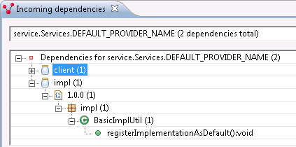
Integráció a fejlesztői keretrendszerbe
Fejlesztési folyamat
Lekérdezések futtatása
Kódmódosítás közben igény szerint
Release előtt ellenőrzési céllal
Notes:
Csak 1 mondatban elmondani: menü, megjelenik, csókolom

Slide 10
Architektúra
Eclipse IDE
Lekérdezések
Kliens plugin
Fejlesztő
Függőségi modell szinkronizáció
Forráskód modell szinkronizáció
Bináris tároló
Szerver
Függőségi adatbázis

Slide 11
Inkrementális, hibrid Függőségi analízis

Slide 12
A rendszer kiterjesztése
Kiindulási alap:
Csak az adatbázisban tárolt adatok (=éles használatban lévő verziók) alapján
Lekérdezések csak egyetlen elem függőségeire
Továbbfejlesztés motivációja
Mi változott meg a fejlesztőkörnyezetben?
Milyen hatással van a változás a ráépülő projektekre? Mi történik ha „ezt” átírom „erre”?
Javasolt architektúra
Helyi változtatások ismerete is szükséges → Forráskód és függőségi adatbázis összekapcsolása (hibrid analízis)
Azonnali visszacsatolás a forráskód szerkesztése közben→ Inkrementális lekérdezések az összes elem függőségeire
Notes:
A függőségi analízis eredményét a kód átírását követően azonnal meg tudjuk mutatni a felhasználónak!

Slide 13
A kiegészített architektúra
Eclipse IDE
Lekérdezések
Modell-lekérdezések
Kliens plugin
Fejlesztő
Függőségi modell szinkronizáció
Forráskód modell szinkronizáció
Forráskód szerkesztés
Összes függőségi kapcsolat lekérdezése inkrementális gráfmintaillesztéssel
Lekérdezések folyamatos és hatékony frissítése a modell változásai alapján
Automatikus, azonnali eredmény
Az összes elemre
Eclipse projekteket leíró, forráskódból származtatott modell
Folyamantos és Inkrementális szinkronizáció
Kliens
Szerver
Bináris tároló
Tömörített függőségi modell
Függőségi adatbázis
Szerver
Notes:
Ami boldface, azt hangsúlyozni is!!!

Slide 14
Inkrementális lekérdezések gráfminták alapján
EMF-IncQuery deklaratív modell-lekérdezések
A függőségi- és forráskód modellek logikai összekapcsolásával
Inkrementális kiértékelés = eredmény + eredmény változásai
A:
DJar
A:
SJar
joinProject
Service:
DClass
Service:
SClass
NewClass:
SClass
addedClass
Serve: DMethod
doWork: DMethod
Serve:
SMethod
incomingMethodCall
Függőségi modell
Forráskód modell
Notes:
Esetleg: függőségi modell és forráskód modell alulra!

Slide 15
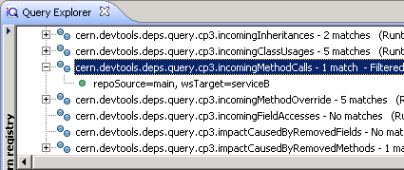
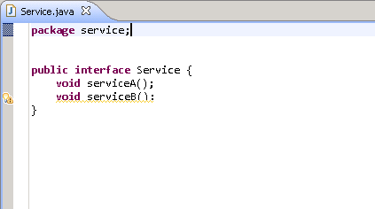
A lekérdezések végrehajtása
Eredmények folyamatos és automatikus frissítése
Forráskód változás → forráskód modell frissítése → lekérdezés eredményének frissítése → megjelenítés frissítése
Kimenet: függőségi viszonyok az összes objektumra
Tranzitív kapcsolatok (pl. öröklődés)
Közvetett kapcsolatok (pl. öröklődés + metódushívás)
Kiterjesztési lehetőség:
„Content assist” jellegű visszajelzés
Validációs szabályok
Notes:
Példánymodellek és
Lekérdezések betöltése
Eredmények folyamatos frissítése
Forráskód módosításakor0
Forráskód modell automatikusan , inkrementálisan frissül
Output:
Függoségi viszonyok az összes objektumra
Automatikusan és gyorsan frissül
Eclipse view-ban megjelenítve

Slide 16
A rendszer teljesítménye

Slide 17
Hatékonyság mérése – miért?
Éles alkalmazásba szánt eszköz
Célok
Build szerver:
Bináris függőségi analízis gyors legyen
Függőségek lekérdezése gyors legyen
Fejlesztői környezet:
Azonnali függőségi analízis visszacsatolás a forráskód módosításával a teljes szoftverinfrastruktúrára! (= tipikus lokális munkakörnyezet – 5/10 projekt – és a teljes szoftverinfrastruktúra – 1000+ projekt – együttesén működjön, erőforráskorlátos fejlesztői gépeken is)

Slide 18
Függőségi analízis sebessége
Mérések valós projektekkel (CERN Controls Systems)
Teljes függőségi analízis:
Kb. 10 perc (vö: kb. 1 napos teljes build)
Függőségi viszonyok felderítése és karbantartása: ~0,5sec/projekt (vö: néhány perc / projekt build idő)
Függőségi lekérdezés ideje egyetlen elemre: ~200ms

Slide 19
Modell-lekérdezések teljesítménye
Inicializációs idő: egy munkamenetben csak egyszer kell végrehajtani
Memóriafoglalás: teljes éles infrastruktúra elfér 1GB RAM-ban
Kiértékelés egy változtatás esetén: ~1ms az összes elemre és kapcsolatra → azonnali visszacsatolás

Slide 20
Eredmények, továbbfejlesztési lehetőségek

Slide 21
Eredmények
Kész eszköz nagyméretű Java szoftver infrastruktúra függőségeinek feltárására
Nagy mennyiségű bináris komponens hatékony feldolgozása és lekérdezése
Kiterjesztés azonnali, hibrid függőségi analízisre
Bináris függőségi modellek és inkrementálisan szinkronizált forráskódmodellek összekapcsolásával
Azonnali visszajelzés inkrementális gráfmintaillesztés alapján
A rendszer teljesítőképességét igazoló mérések
A rendszer jelenleg éles használatban van: CERN Controls Systems
Svájci kutatólaboratórium; részecskegyorsító irányítási rendszereinek szoftvereihez, 24/7 üzem
~1300 Java projekt, projektenként átlag 15 verzió, átlagosan 10 release / nap
Virtualizált fejlesztői munkaállomások (2GB RAM)

Slide 22
További célok
Felhasználói felület integráció kiterjesztése
Eclipse-be épített függőségi keresés kiváltása
Kiterjeszés C/C++ szoftverekre
Eclipse CDT alapján
Szoftvermetrikák azonnali ellenőrzése
Gráfminták kiterjesztése metrikákra

Slide 23
Válaszok a bírálók kérdéseire

Slide 24
C/C++ kiterjesztés
Forráskód kezelése: Eclipse CDT AST modell alapján
Függőségi analízis:
Forráskód esetben fordítóprogrammal (a build közben)
Bináris esetben fordítófüggő, nyitott kérdések
Statikusan linkelt binárisok esetén kódinstrumentációval („debug szimbólumok” alapján)
Dinamikusan linkelt esetben hivatkozott könyvtárak szimbólumai alapján
Bináris kód belső struktúrájának felderítése kérdéses

Slide 25
Álpozitív függőségek
Modelltömörítés (fejlesztőkörnyezetbeli memóriakorlát miatt)
Szerver oldalról érkező elemek kvalifikált neve elveszik → álpozitív függőségek jelenhetnek meg
= függőségi analízis felülbecslést végez (létező függőséget nem hagyunk figyelmen kívül)
Gyakorlatban ez nem probléma:
Ilyen esetekben a lekérdezés mindig végrehajtható a szerver oldalon is, ahol precíz eredményeket kapunk
A felhasználó ennek tudatában van
A kliens oldali memóriakorlát feloldása esetén a tömörítés elhagyható

Slide 26
Szervezeti kérdések, követelmény-menedzsment eszközök
CERN szervezeti sajátosságok
Cél: üzembiztos működés (konzervatív technológiai fejlődés)
Nagy méretű, elosztott, dinamikusan változó szervezet
Munkatársak gyakran változnak
Csapatok a „függőségeik mentén” kommunikálnak
Kis méretű magasszintű irányító csoport a globális célok meghatározásához
A fentiekből következik
Összetett követelménykezelő rendszerek használata túl nagy „overheaddel” járna
Szoftverekre a „Unix szemlélet” jellemző: do one thing but do it well

